Slide 1
Международное банковское сотрудничество.
Счета «ностро»,
«востро», «лоро».
Система СВИФТ
Стефанов Дмитрий
ЮЮЦ-411

Slide 2
Что такое корреспондентский счёт?
Главным элементом международной платёжной системы является корреспондентский счёт, который можно позиционировать как депозит до востребования.
Со стороны банковских функций, он является обыкновенным расчётным счётом, используемым с целью проведения финансовых операций на территории других стран.
На этом счёте могут находиться не только деньги банка, но и клиентов

Slide 3
Существует три вида корреспондентских счетов
1.
Счет ностро - "Наш счет у Вас"
корреспондентский счет кредитного учреждения, открытый в банке-корреспонденте, на котором отражаются взаимные платежи.
Условия ведения счетов ностро оговариваются при установлении корреспондентских отношений между двумя кредитными учреждениями:
определяется, в какой валюте будет вестись учет,
должны ли платежи производиться в пределах числящихся на счете сумм
или в порядке овердрафта и т.д.
Обычно при ведении счетов ностро начисляются:
проценты
комиссионное вознаграждение за выполнение поручений.

Slide 4
Существует три вида корреспондентских счетов
2.
Счет востро
счет, который ведется банком за границей в местной валюте.
Банк, помещающий на этот счет средства, будет ссылаться на него как на счет ностро.
3.
Счет лоро - "Ваш счет у нас"
счет, открываемый банком своему банку-корреспонденту, на котором отражаются все операции, проводимые по его поручению.
При установлении корреспондентских отношений предусматривается:
в какой валюте будет вестись счет
должны ли платежи проводиться в пределах числящихся на счете сумм
или возможен овердрафт.
Обычно по счетам лоро начисляются:
проценты
комиссионное вознаграждение за выполнение поручений.

Slide 5
Система SWIFT

Slide 6
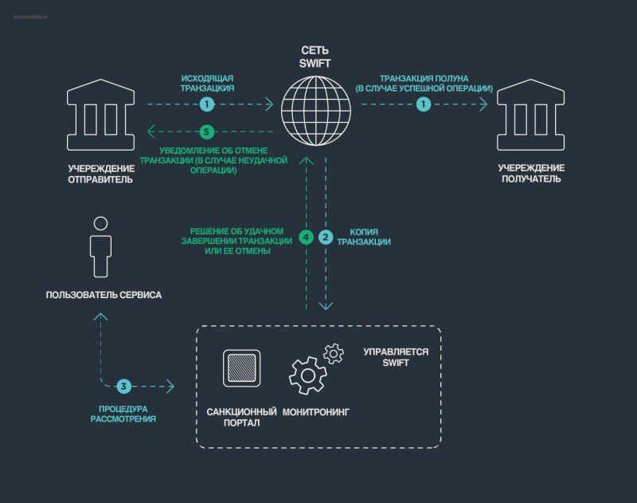
Что такое SWIFT ?
SWIFT — не платежная система в привычном понимании этого термина. В ней не переводят деньги и не производят никаких финансовых транзакций.
SWIFT — это способ, с помощью которого банки обмениваются сообщениями об операциях. Система заменяет другие каналы связи и передает сведения между участниками в унифицированной форме.

Slide 7
Что такое SWIFT ?
Система была создана в 1973 году. Первый платеж в SWIFT прошел в 1977 году.
Сейчас центральный офис организации расположен в Бельгии. Также у нее есть представительства и в других странах. Они отвечают за обработку платежей в своей географической зоне:
департамент в США работает с трансатлантической зоной
департамент в Нидерландах отвечает за обслуживание европейских платежей
департамент в Швейцарии — резервный, он может принимать информацию из любой страны

Slide 8
Кто использует SWIFT ?
Многие люди не сталкивались со SWIFT, потому что им не приходилось делать денежные переводы за границу. Тем не менее, система очень популярна. Ее используют:
частные лица
организации
торговые биржи
брокеры
депозитарии
Перевод может отправить кто угодно. Физические лица обмениваются деньгами в личных целях. Организации оплачивают товары и услуги иностранным контрагентам. При этом SWIFT обеспечивает максимальную надежность и безопасность транзакций без каких-либо ограничений со стороны государств…за исключением санкций -_-

Slide 9
Как работает SWIFT ?
Для перевода средств два банка не обязательно должны быть связаны между собой. В SWIFT используется система корреспондентских счетов.
Это счета, которые банки открывают друг у друга.
Благодаря унифицированному способу обмена сообщениями, банк, А может подать поручение банку В перечислить средства в банк С. Таким образом, в переводе участвуют не только отправитель и получатель, но и банки-корреспонденты.
Перевод в системе SWIFT можно выполнить даже без открытия счета. Потребуются только коды банков с обеих сторон и паспортные данные получателя. Тогда средства можно будет снять в любой организации, которая является участником системы.
Перевод занимает до недели, минимальный срок при этом — один день.
Каждому участнику обмена данными присваивается специальный идентификатор − SWIFT-код.
Он используется только для международных платежей, проходящих через систему. Код можно посмотреть на сайте банка, в разделе, где указаны его реквизиты.

Slide 10
Наиболее крупные аналоги SWIFT, которые используются в разных государствах:
INSTEX. Создана для проведения торговых сделок с Ираном.
CIPS. Китайский аналог для платежей в юанях.
SEPA. Альтернатива для стран Евросоюза, расчеты проводятся в евро.
СПФС. Российская Система передачи финансовых сообщений.
Аналогичные системы
Многие страны создают собственные, альтернативные системы для обмена межбанковскими сообщениями. Они работают по тому же принципу, что и SWIFT.

Slide 11
Спасибо за внимание !

